Slide 1

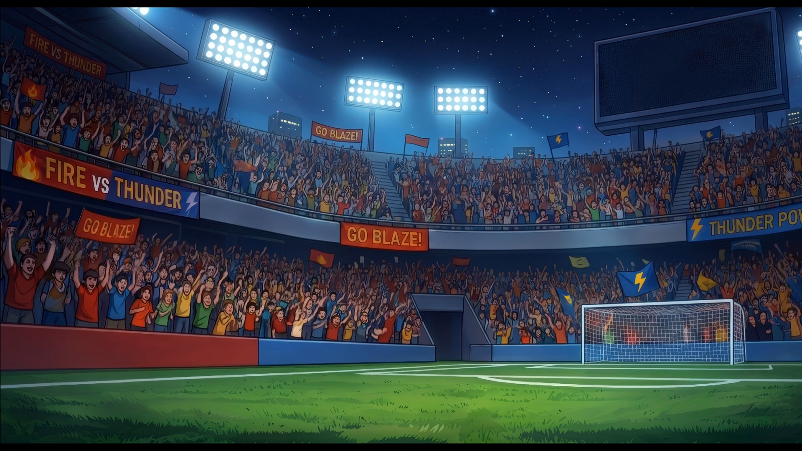



اضغط هنا للبدء

Slide 2
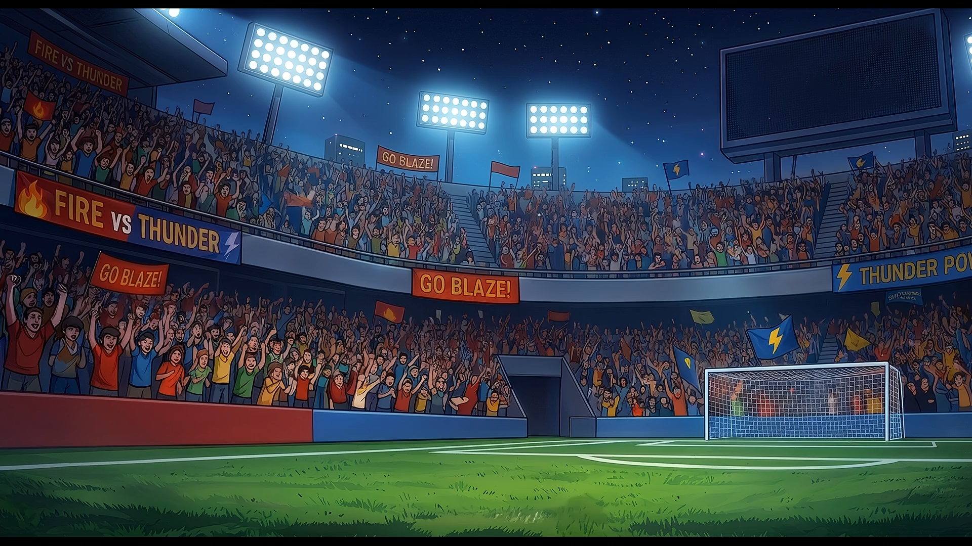

Slide 3
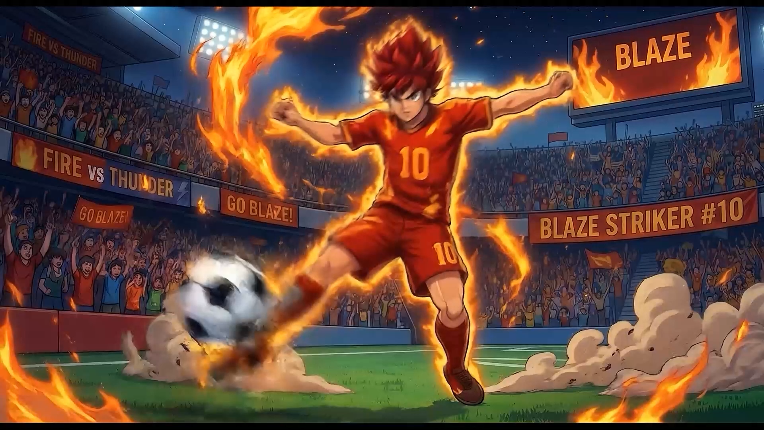
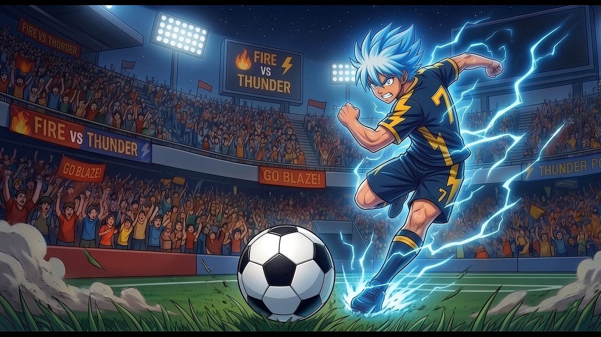




0
0
10
2
3
1
4
8
6
5
7
9
10
2
3
1
4
8
6
5
7
تحدي الأبطال
9
نسور النــــار
أبطال البــرق
Notes:
تم تنزيل هذا القالب من موقع ingez-ppt

Slide 4
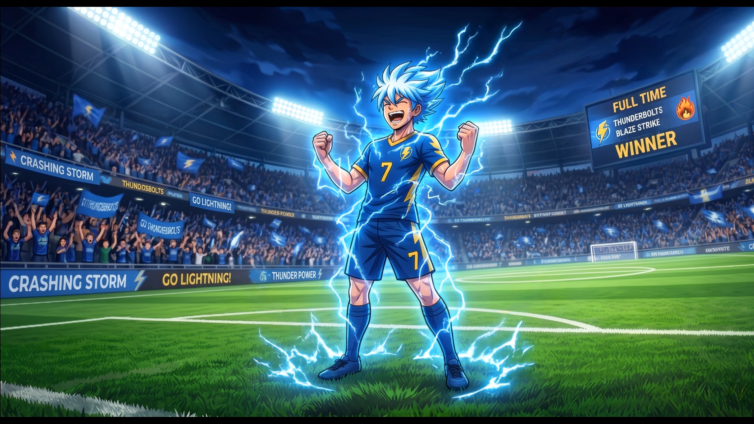
مبارك
للفريق الفائز

Slide 5
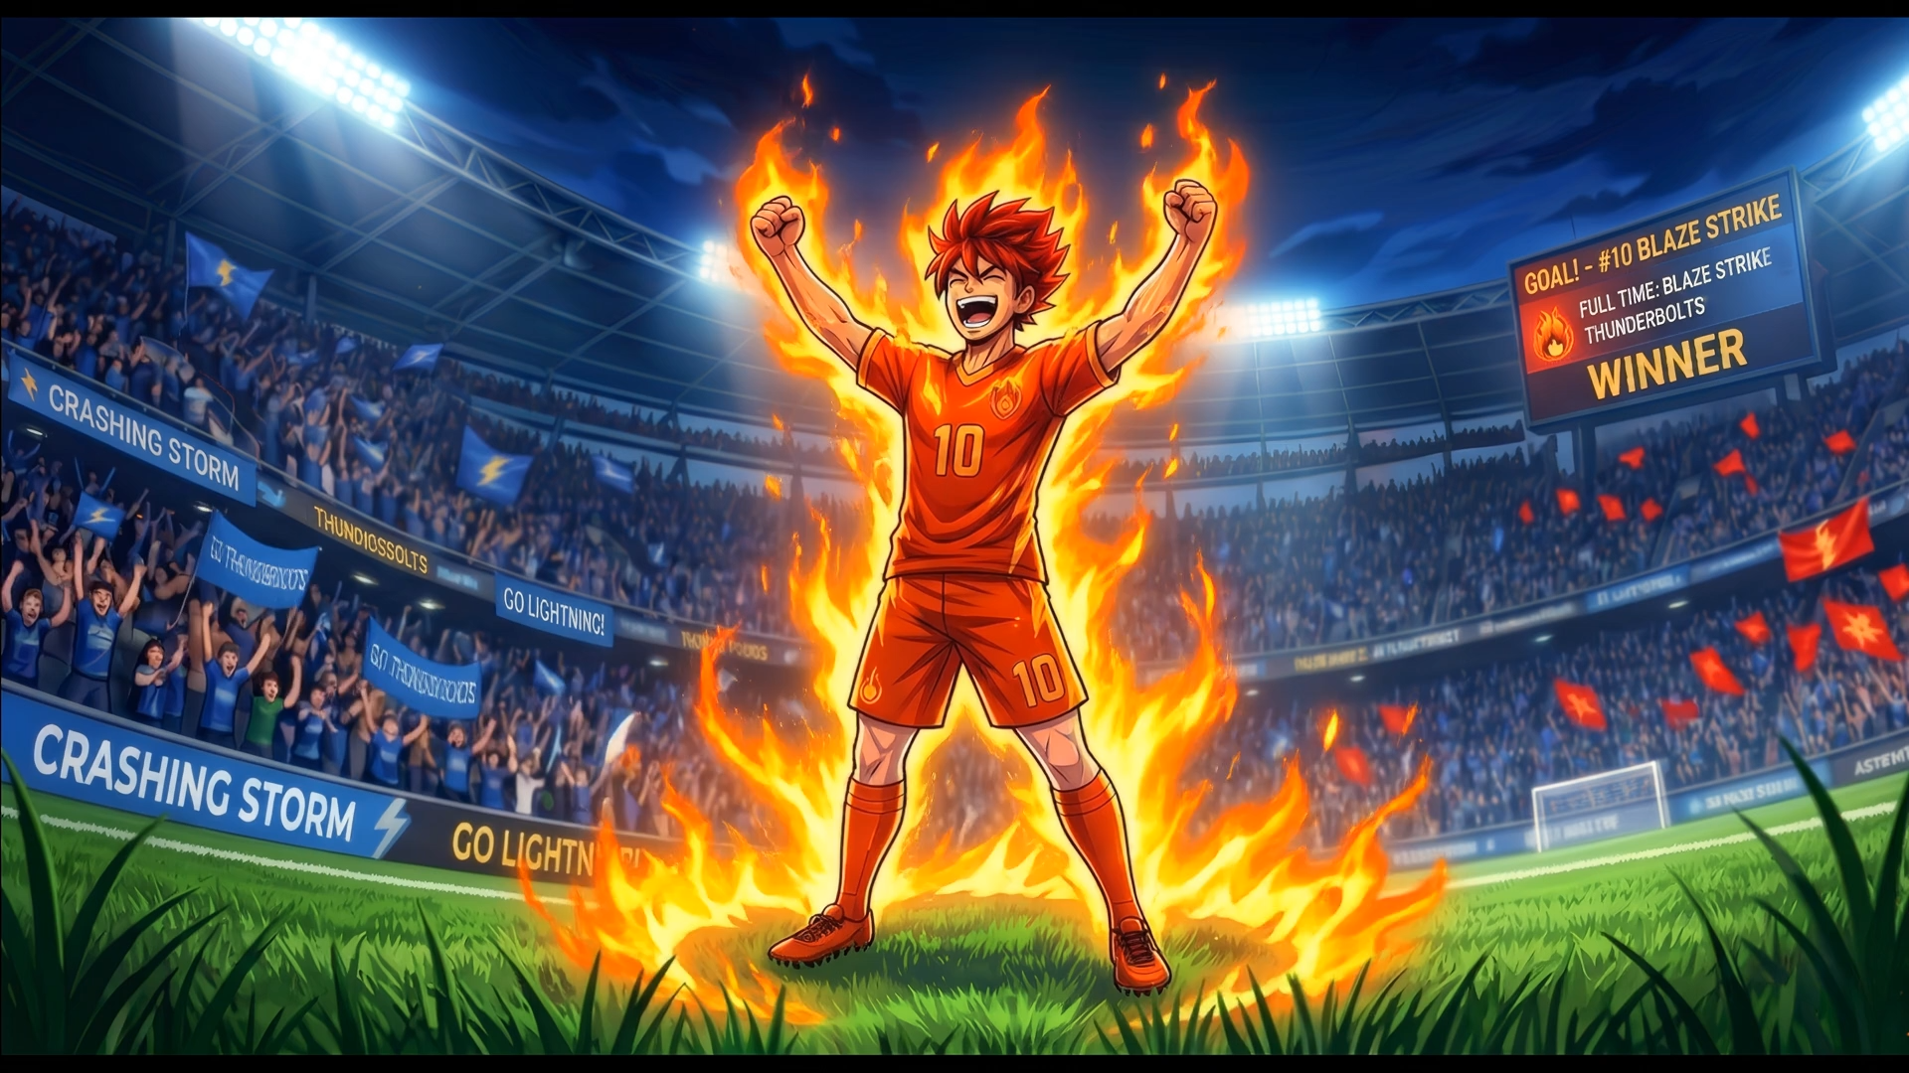
مبارك
للفريق الفائز

Slide 6


Slide 7


تعليمات الاستخدام
للانتقال الى شاشة اعلان الفريق الفائز اضغط على ايقونة الكأس للفريق الفائز
لتحرير هذا القالب اضغط على رسالة "تمكين التحرير " والتي ستظهر تحت القوائم الرئيسية في الجزء العلوي من برنامج بوربوينت
يمكنك زيادة عدد نقاط الفريق بالضغط على علامة الزائد في لوحة نتائج المباراة .
للانتقال الى شاشة الفوز اضغط على ايقونة الكأس للفريق الفائز في لوحة نتائج المباراة
العدد الكلي للنقاط = 10 نقاط لكل فريق ,الفريق الفائز هو اول فريق يصل الى 10
لا تقم بحذف أو تغيير أماكن الشرائح
الخط المستخدم في القالب El Messiri الرابط
زيادة عدد نقاط الفريق بالضغط على علامة الزائد
تم تصميم هذا القالب بواسطة موقع انجز ingez-ppt ولا يحق لأي شخص إعادة نشر أو توزيع ملفات القوالب أو إصدارات معدلة في مواقع أخرى بدون إذن خطي من انجز
Notes:
هذا القالب من تصميم موقع انجز ( ingez-ppt.com ) : موقع عربي متخصص بتصميم قوالب البوربوينت باللغة العربية

